Slide 1
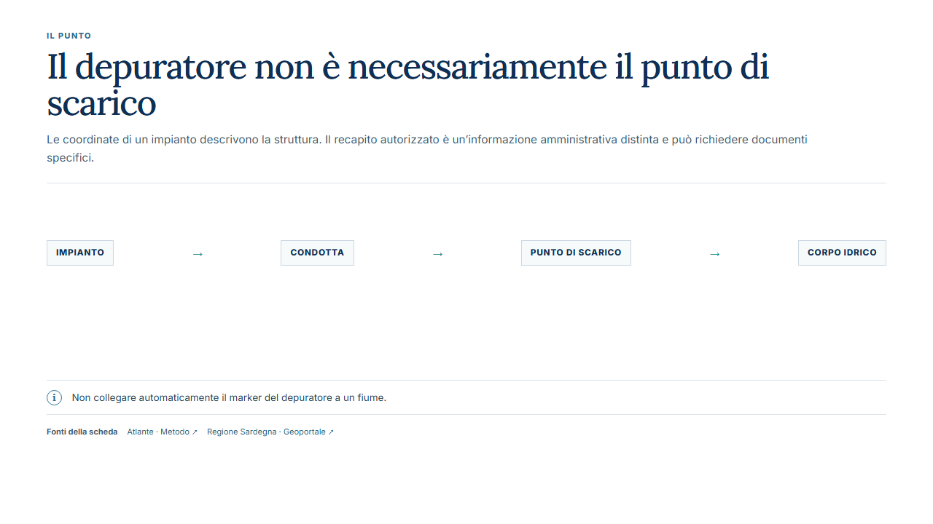
Notes:
IL PUNTO Il depuratore non è necessariamente il punto di scarico Le coordinate di un impianto descrivono la struttura. Il recapito autorizzato è un’informazione amministrativa distinta e può richiedere documenti specifici. IMPIANTO → CONDOTTA → PUNTO DI SCARICO → CORPO IDRICO i Non collegare automaticamente il marker del depuratore a un fiume. Fonti della scheda Atlante · Metodo ↗ Regione Sardegna · Geoportale ↗
Fonti cliccabili:
Atlante · Metodo ↗: https://aguaraglia.github.io/sardinia-one-health-amr-atlas/methodology.html
Regione Sardegna · Geoportale ↗: https://www.sardegnageoportale.it/

Slide 2
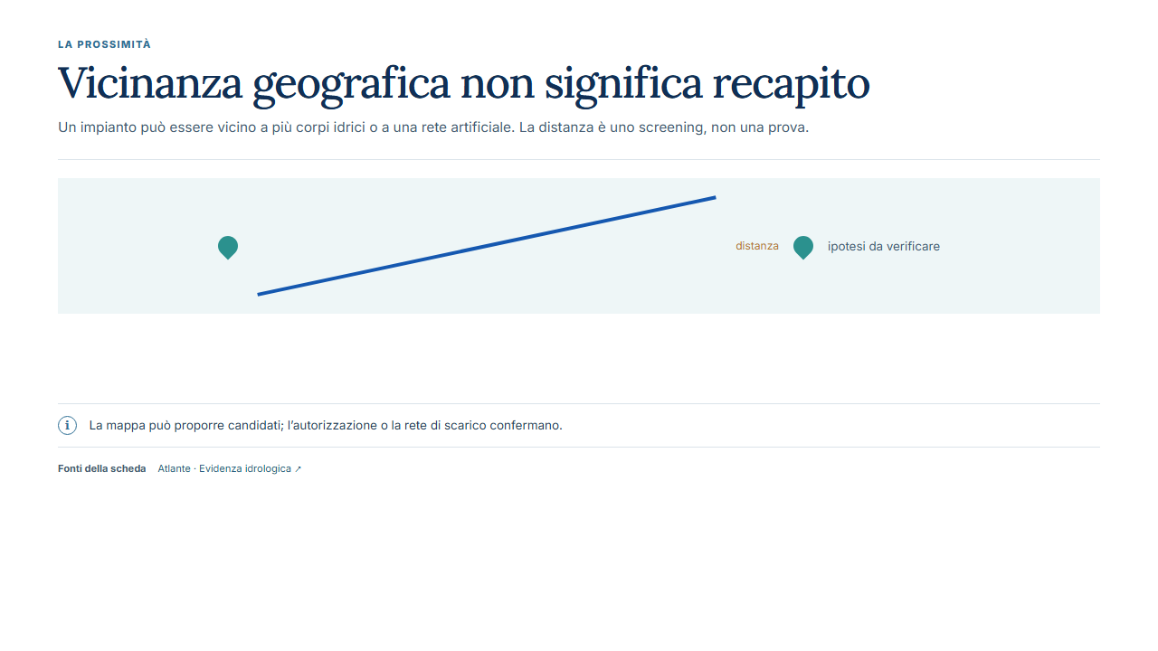
Notes:
LA PROSSIMITÀ Vicinanza geografica non significa recapito Un impianto può essere vicino a più corpi idrici o a una rete artificiale. La distanza è uno screening, non una prova. distanza ipotesi da verificare i La mappa può proporre candidati; l’autorizzazione o la rete di scarico confermano. Fonti della scheda Atlante · Evidenza idrologica ↗
Fonti cliccabili:
Atlante · Evidenza idrologica ↗: https://aguaraglia.github.io/sardinia-one-health-amr-atlas/metadata/HYDROLOGIC_RECEIVER_EVIDENCE.tsv

Slide 3
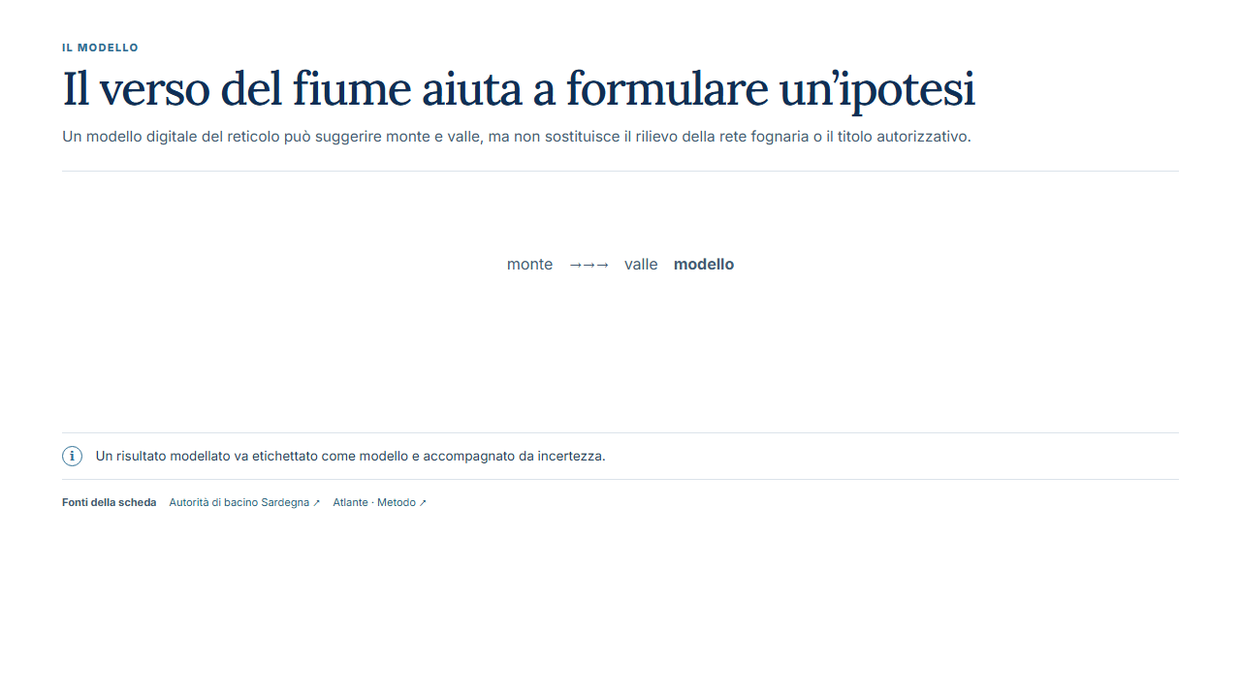
Notes:
IL MODELLO Il verso del fiume aiuta a formulare un’ipotesi Un modello digitale del reticolo può suggerire monte e valle, ma non sostituisce il rilievo della rete fognaria o il titolo autorizzativo. monte →→→ valle modello i Un risultato modellato va etichettato come modello e accompagnato da incertezza. Fonti della scheda Autorità di bacino Sardegna ↗ Atlante · Metodo ↗
Fonti cliccabili:
Autorità di bacino Sardegna ↗: https://autoritadibacino.regione.sardegna.it/
Atlante · Metodo ↗: https://aguaraglia.github.io/sardinia-one-health-amr-atlas/methodology.html

Slide 4
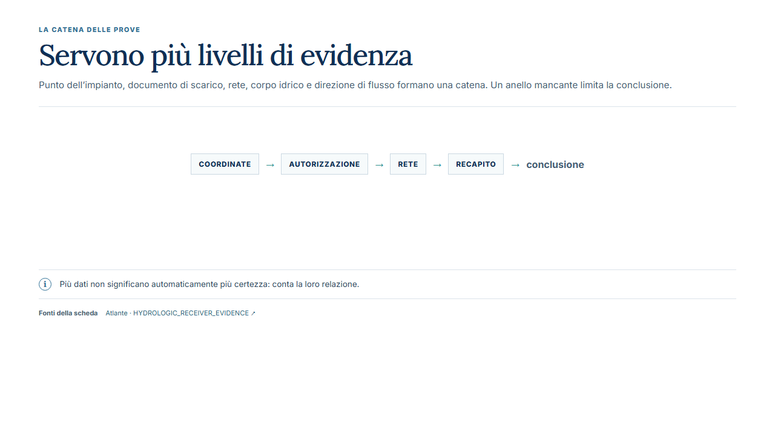
Notes:
LA CATENA DELLE PROVE Servono più livelli di evidenza Punto dell’impianto, documento di scarico, rete, corpo idrico e direzione di flusso formano una catena. Un anello mancante limita la conclusione. COORDINATE → AUTORIZZAZIONE → RETE → RECAPITO → conclusione i Più dati non significano automaticamente più certezza: conta la loro relazione. Fonti della scheda Atlante · HYDROLOGIC_RECEIVER_EVIDENCE ↗
Fonti cliccabili:
Atlante · HYDROLOGIC_RECEIVER_EVIDENCE ↗: https://aguaraglia.github.io/sardinia-one-health-amr-atlas/metadata/HYDROLOGIC_RECEIVER_EVIDENCE.tsv

Slide 5
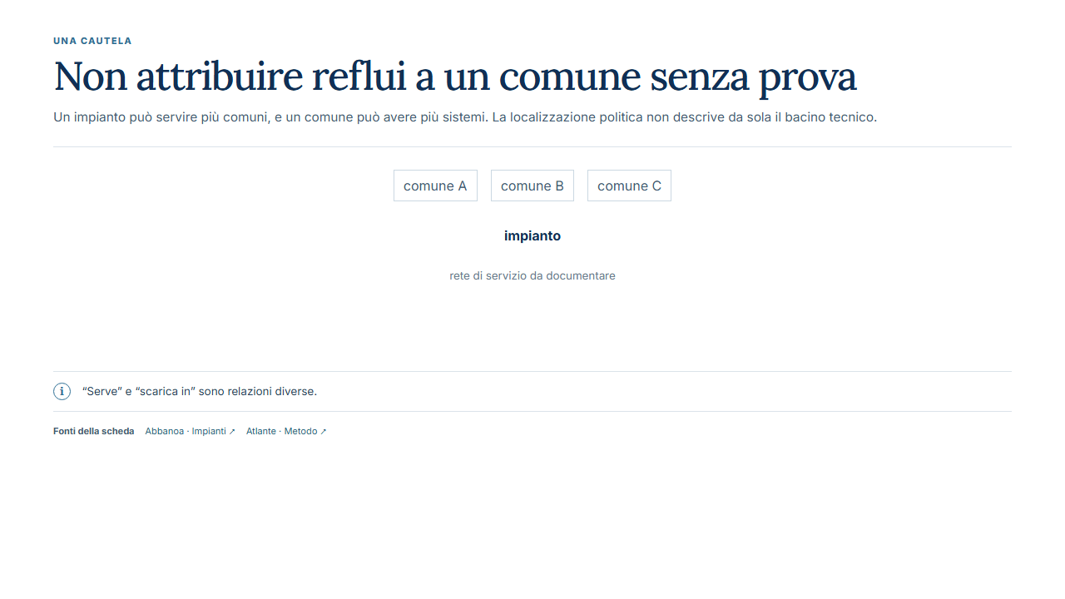
Notes:
UNA CAUTELA Non attribuire reflui a un comune senza prova Un impianto può servire più comuni, e un comune può avere più sistemi. La localizzazione politica non descrive da sola il bacino tecnico. comune A comune B comune C impianto rete di servizio da documentare i “Serve” e “scarica in” sono relazioni diverse. Fonti della scheda Abbanoa · Impianti ↗ Atlante · Metodo ↗
Fonti cliccabili:
Abbanoa · Impianti ↗: https://www.abbanoa.it/Azienda/Impianti
Atlante · Metodo ↗: https://aguaraglia.github.io/sardinia-one-health-amr-atlas/methodology.html

Slide 6
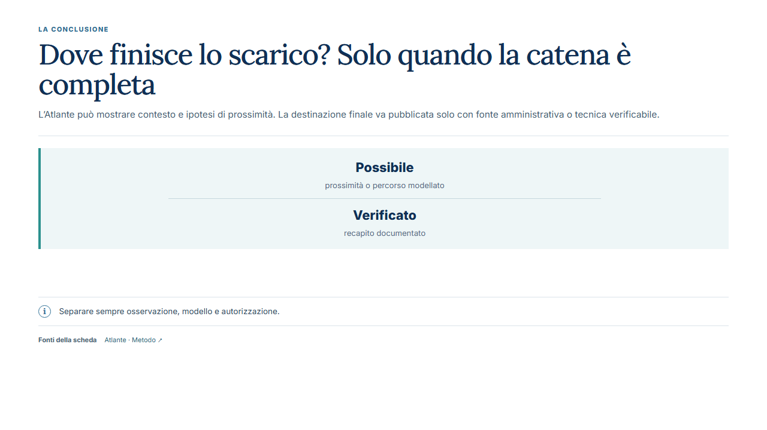
Notes:
LA CONCLUSIONE Dove finisce lo scarico? Solo quando la catena è completa L’Atlante può mostrare contesto e ipotesi di prossimità. La destinazione finale va pubblicata solo con fonte amministrativa o tecnica verificabile. Possibile prossimità o percorso modellato Verificato recapito documentato i Separare sempre osservazione, modello e autorizzazione. Fonti della scheda Atlante · Metodo ↗
Fonti cliccabili:
Atlante · Metodo ↗: https://aguaraglia.github.io/sardinia-one-health-amr-atlas/methodology.html

